Slide 1

Структура проекта, рендеринг, компоненты

Slide 2

Цель и задачи занятия
Цель
Научиться создавать удобную структуру проекта
Научиться создавать простые компоненты на react
Изучить метод жизненного цикла render
Задачи
Изучить варианты структур приложения
Создаем компонент разными способами
Рендерим данные

Slide 3
План занятия
Инициализируем npm и git
создаем простую структкру папок
создаем минимальный набор файлов и настроек
React hello world

Slide 4
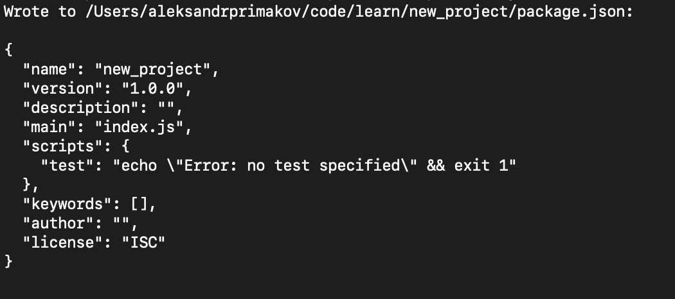
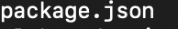
С чистого листа
Наберите команду
Откройте консоль и перейдите в папку для разработки
npm init -y
ls
user@comp
new_project $
git init
mkdir public && mkdir src
touch public/index.html
Notes:
ls –ab посмотреть скрытые папки (например .git)

Slide 5
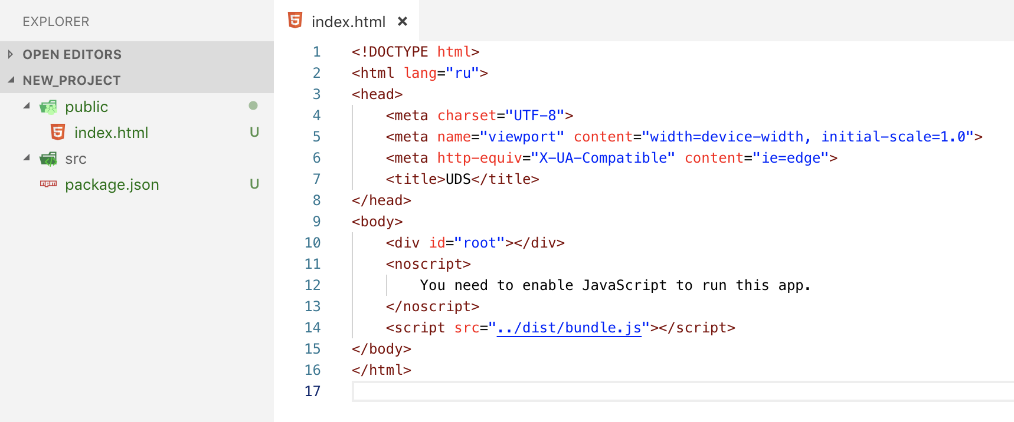
С чистого листа

Slide 6
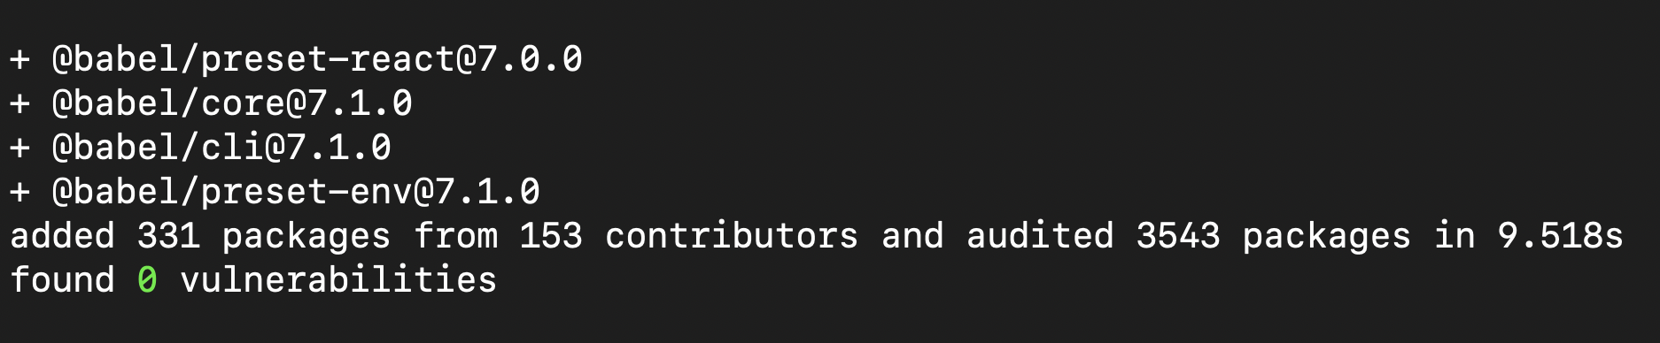
С чистого листа
Наберите команду
npm install --save-dev @babel/core
@babel/cli
@babel/preset-env
@babel/preset-react
user@comp
new_project $
touch .babelrc
Notes:
ls –ab посмотреть скрытые папки (например .git)ссылка на заготовку index.html - https://raw.githubusercontent.com/reactjs/reactjs.org/master/static/html/single-file-example.html

Slide 7
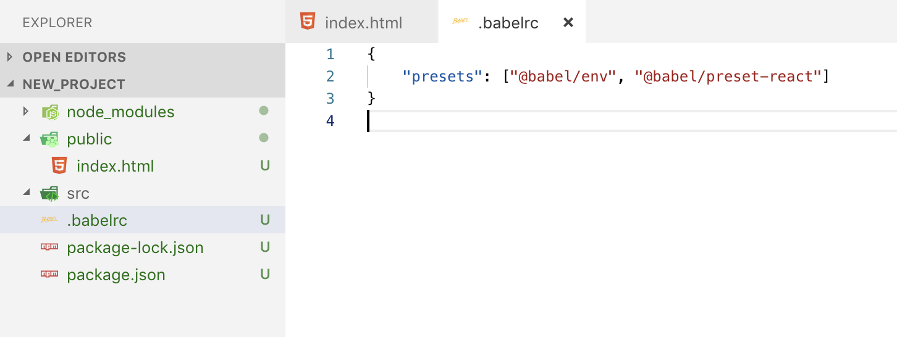
С чистого листа
Notes:
ls –ab посмотреть скрытые папки (например .git)ссылка на заготовку index.html - https://raw.githubusercontent.com/reactjs/reactjs.org/master/static/html/single-file-example.html

Slide 8
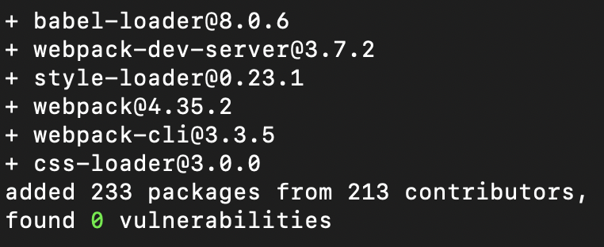
С чистого листа
Наберите команду
npm install --save-dev webpack
webpack-cli
webpack-dev-server
style-loader
css-loader
babel-loader
user@comp
new_project $
touch webpack.config.js
Notes:
ls –ab посмотреть скрытые папки (например .git)ссылка на заготовку index.html - https://raw.githubusercontent.com/reactjs/reactjs.org/master/static/html/single-file-example.html

Slide 9
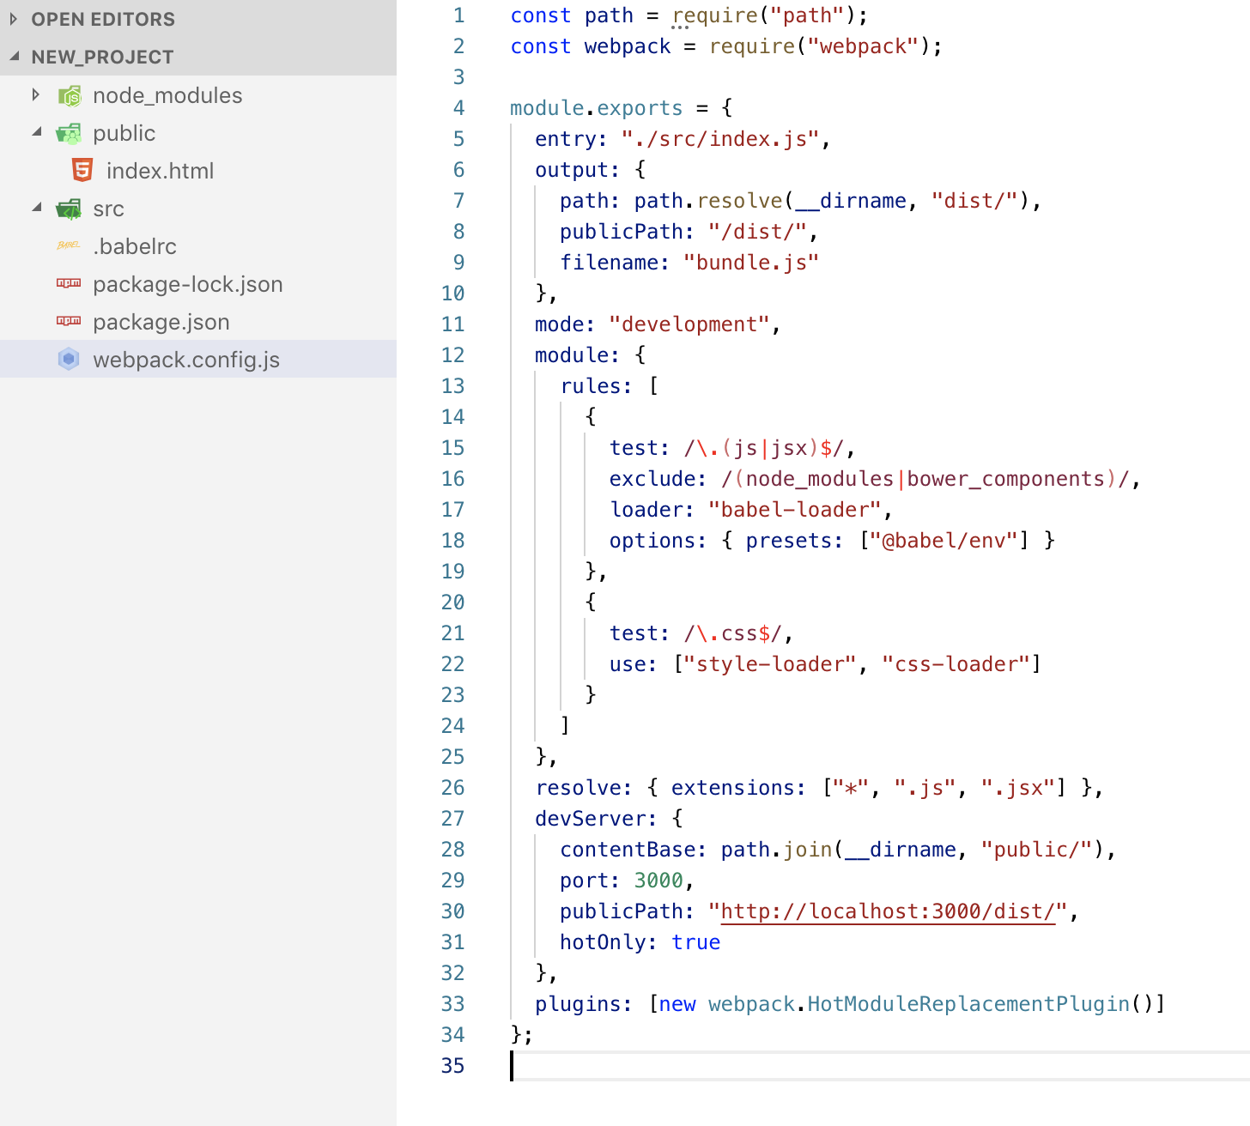
С чистого листа
Выходные данные
Указание какие файлы искать
если не указано расширение
Точка входа в приложение
Правила работы с файлами
Перечень плагинов
Режим сборки
Настройкм дев сервера
Notes:
ls –ab посмотреть скрытые папки (например .git)ссылка на заготовку index.html - https://raw.githubusercontent.com/reactjs/reactjs.org/master/static/html/single-file-example.html

Slide 10
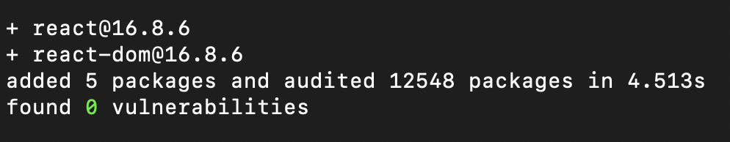
С чистого листа
Наберите команду
npm install --save-dev react
react-DOM
user@comp
new_project $
touch src/index.jsx
Notes:
ls –ab посмотреть скрытые папки (например .git)ссылка на заготовку index.html - https://raw.githubusercontent.com/reactjs/reactjs.org/master/static/html/single-file-example.html

Slide 11
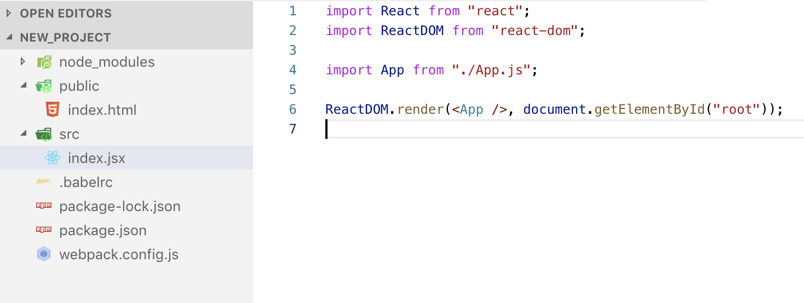
С чистого листа
Notes:
ls –ab посмотреть скрытые папки (например .git)ссылка на заготовку index.html - https://raw.githubusercontent.com/reactjs/reactjs.org/master/static/html/single-file-example.html

Slide 12
С чистого листа

Slide 13
С чистого листа
Notes:
ls –ab посмотреть скрытые папки (например .git)ссылка на заготовку index.html - https://raw.githubusercontent.com/reactjs/reactjs.org/master/static/html/single-file-example.html

Slide 14
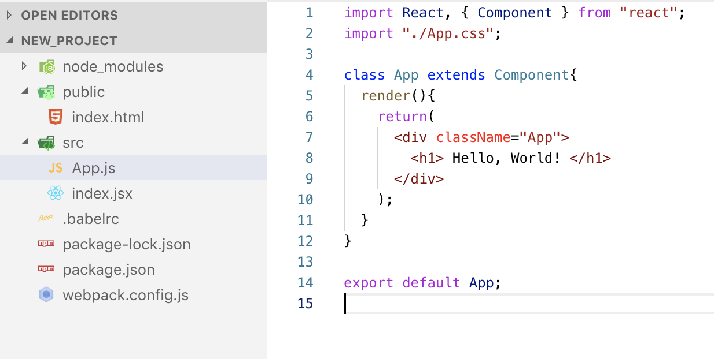
С чистого листа
Notes:
ls –ab посмотреть скрытые папки (например .git)ссылка на заготовку index.html - https://raw.githubusercontent.com/reactjs/reactjs.org/master/static/html/single-file-example.html

Slide 15
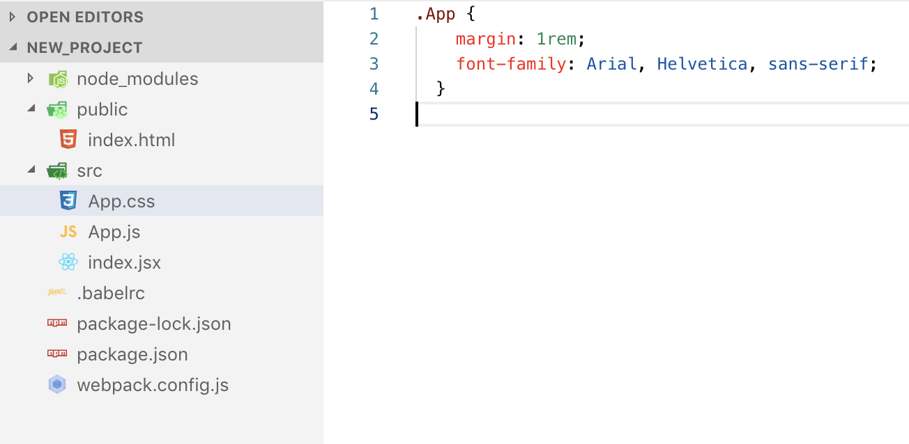
С чистого листа
Notes:
ls –ab посмотреть скрытые папки (например .git)ссылка на заготовку index.html - https://raw.githubusercontent.com/reactjs/reactjs.org/master/static/html/single-file-example.html

Slide 16
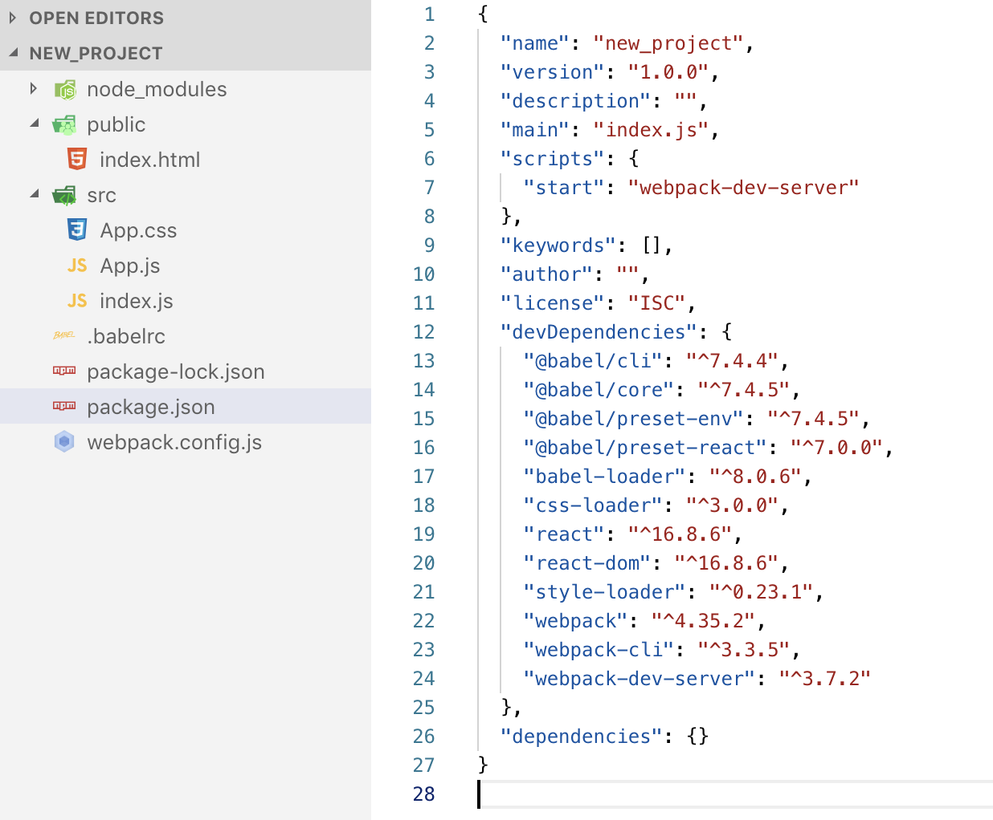
С чистого листа
Notes:
ls –ab посмотреть скрытые папки (например .git)ссылка на заготовку index.html - https://raw.githubusercontent.com/reactjs/reactjs.org/master/static/html/single-file-example.html

Slide 17
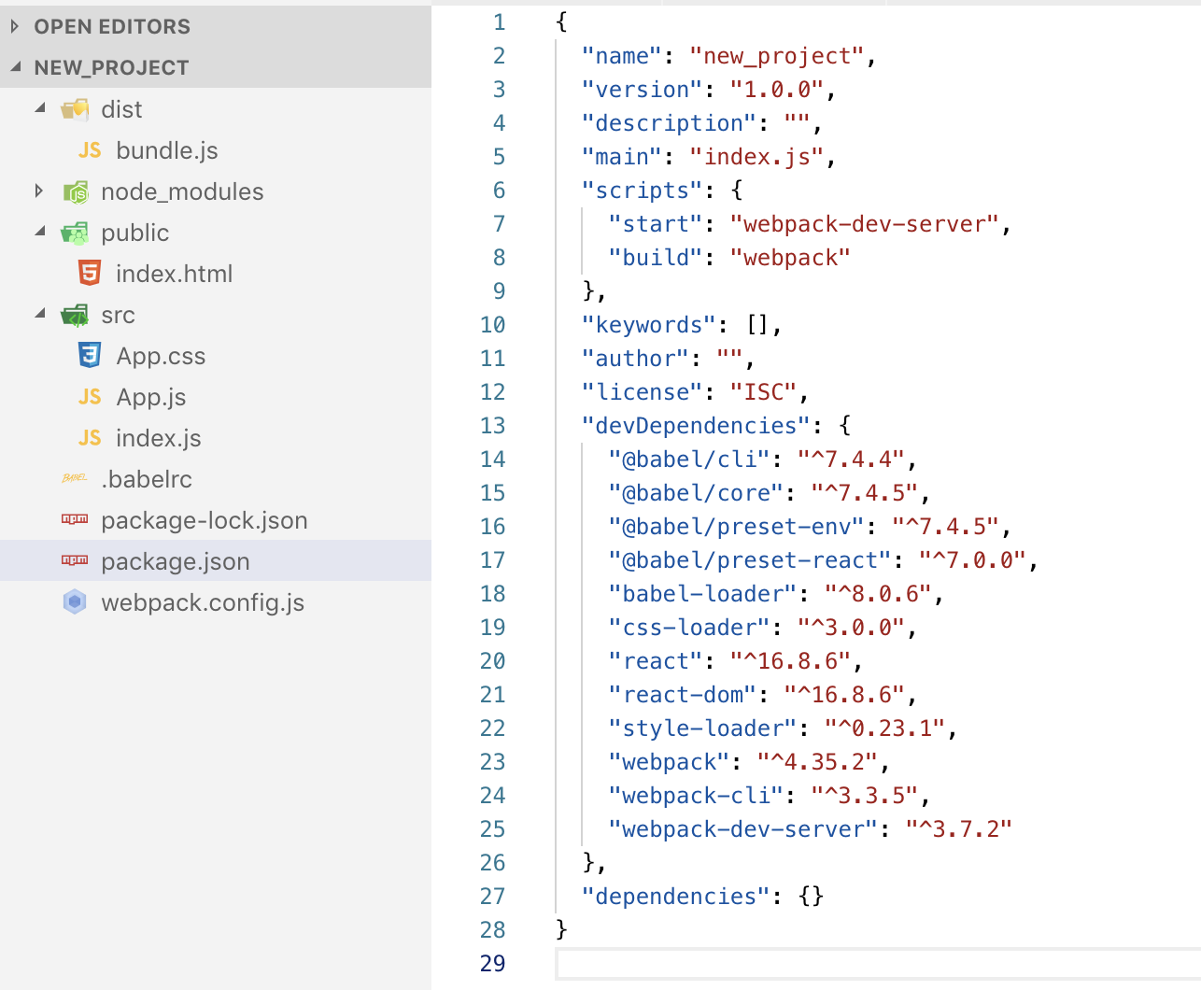
С чистого листа
Notes:
ls –ab посмотреть скрытые папки (например .git)ссылка на заготовку index.html - https://raw.githubusercontent.com/reactjs/reactjs.org/master/static/html/single-file-example.html

Slide 18
Структура проекта
На данный момент:
node_modules/
public/
src/

Slide 19
Структура проекта
На данный момент:
node_modules/
public/
src/
App.css
App.test.tsx
App.tsx
index.css
index.tsx

Slide 20
Структура проекта
На данный момент:
node_modules/
public/
src/
App.css
App.test.tsx
App.tsx
index.css
index.tsx
Если продолжать, то

Slide 21
Структура проекта
В плоской структуре сложно быстро найти нужный файл
node_modules/
social_instagram.svg
social_fb.svg
social_twitter.svg
arrow.svg
arrow_up.svg
index.tsx
header.tsx
header.css
footer.tsx
footer.css
slider.tsx
slider.css
gallery.tsx
gallery.css
………………………..
public/
favicon.ico
index.html
manifest.json
logo.svg
avatar_default.png
letter.svg
social_vk.svg
social_ok.svg
src/
App.css
App.test.tsx
App.tsx
index.css

Slide 22
Структура проекта
Нужна структура.
Но какая?
Что учесть?
Какие подводные камни?

Slide 23
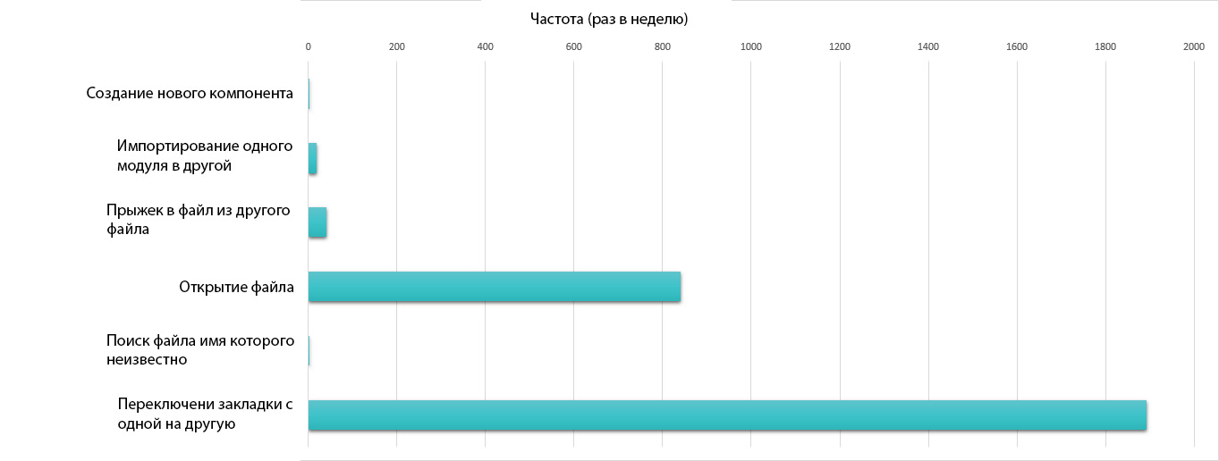
Структура проекта
React отвечает только за представление и не навязывает никакой архитектуры приложению.
Для того что-бы лучше понимать + и – архитектуры необходимо понимать как она влияет на рабочий процесс. (Что важно а что нет)

Slide 24
Структура проекта
Как видно из графика самое важное это видеть название файла во вкладке И поэтому названию понимать что за компонент открыть.

Slide 25
Компоненты в React.js
Любое react приложение состоит из дерева компонентов
App.js
Dashboard.js
Header.js
Cards.js
Credits.js
Notification.js

Slide 26
Виртуальный DOM
Virtual DOM
html DOM
React element
DOM element

Slide 27
Виртуальный DOM
Virtual DOM
html DOM
ShoppingList
ul
Item Яблоки
li
Яблоки
Item Бананы
li
Бананы
Item Iphone
li
Iphone

Slide 28
Hello world
Первое знакомство
Устанавливаем приложение с шаблоном react приложения
npm install –g create-react-app
Создаем hellow-world приложение
create-react-app hellow-world

Slide 29
Hello world
Версия с typescript
Переводим существующее приложение на typescript
npm install --save typescript @types/node @types/react @types/react-dom @types/jest
Создаем приложение сразу на typescript
create-react-app hellow-world --typescript

Slide 30
JSX
Типичный компонент на React
React.createElement("header", { className: "header“ }, "Header od Page");
Компонент с небольшим уровнем вложенности
React.createElement("div", null, React.createElement("header", {
className: "header"
}, "Header od Page"), React.createElement("main", null, "some content"), React.createElement("aside", {
className: "aside"
}, "aside menu"), React.createElement("footer", null, "Footer of the page"));

Slide 31
JSX
Типичный компонент на React написаный с помощью JSX
<header className="header“>Header od Page</header>
Компонент с небольшим уровнем вложенности (JSX)
<div>
<header className="header">Header od Page</header>
<main>some content</main>
<aside className="aside">aside menu</aside>
<footer>Footer of the page</footer>
</div>

Slide 32

JSX
Важно помнить что JSX превращается в javascript. Можно пользоваться выражениями
Для написани javascript в JSX
используются фигурные скобки
Атрибуты пишутся в camelCase. Зарезервированные слова заменены
<form
className=“form”
onSubmit={this.handleChange}>
<input
type=“text”
value={login}
onChange={this.handleLoginChange} /> <input
type=“password”
value={password}
onChange={this.handlePassChange} />
</ form>
const name = ‘Adam’;
const hasAva = false;
<div>
<div className=“greet”>Привет {name}</div>
{ hasAva ? <img src={ava} /> : <DefaultAva /> }
</div>

Slide 33
JSX
Отличия в названиях атрибутов
className
checked
dangerouslySetInnerHTML
htmlFor
onChange
selected
style
value/defaultValue
В остальных ситуациях react поддерживает camelCase вариант названия атрибутов. Как в DOM API (node.readOnly, node.className, node.tabIndex)

Slide 34
Подключение реакт + babel
Для того что бы подключить react и использовать синтаксис JSX прямо в теге script необходимо подключить библиотеку
<script src="https://unpkg.com/babel-standalone@6/babel.min.js"></script>
После этого можно писать код с использование jsx. при этом тэгу скрипт необходимо указать тип text/babel
<script type="text/babel"> ReactDOM.render(<div>Hello world</div>, document.getElementById('root'));
</script>

Slide 35
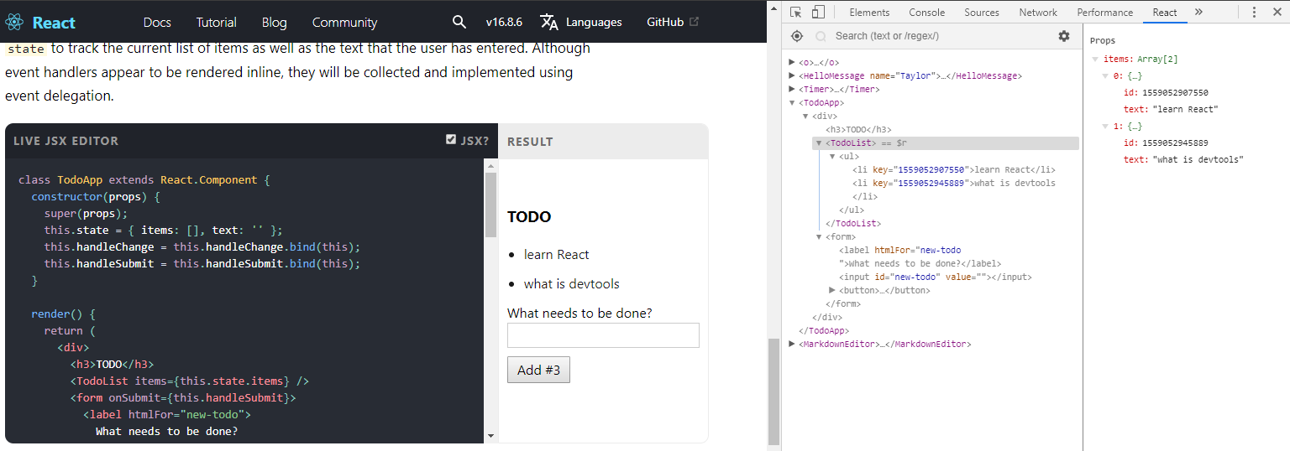
Подключение реакт + babel
Для отладки можно установить расшширение

Slide 36
Вопросы для самоконтроля
Какие преимущества у декларативного стиля
Для чего нужен react.js
Что такое jsx
Что дает компонентный подход

Slide 37
Ссылки
Полезные ссылки
Документация реакт https://reactjs.org/docs/getting-started.html
ссылка на заготовку index.html - https://raw.githubusercontent.com/reactjs/reactjs.org/master/static/html/single-file-example.html
Расширение react devtools для google chrome https://chrome.google.com/webstore/detail/react-developer-tools/fmkadmapgofadopljbjfkapdkoienihi?utm_source=chrome-ntp-icon

Slide 38
Вопросы?
@primakov_pro

